Slide 1
Digitale particuliere archivering op het IISG: uitdagingen & oplossingen
Robèrt Gillesse, Marja Musson, Erhan Tuskan, Frank de Jong

Slide 2
Specifieke uitdagingen particulier digitaal geboren
Archief: acquisitie
Archiefdonor bepaalt – tot op zeker hoogte – de agenda
Geen dwingende afspraken kunnen maken over aanlevering:
    Ordening
    Metadata
    Bestandsformaten
In het verleden niet altijd duidelijk afgesproken wat wel en niet kan & mag met het digitaal archief
Vertrouwen archiefdonor in handelen instituut van eminent belang
Notes:
The IISH is a research institute and private archive collecting in the field labour history and socio-economical movements (like trade unions but also Greenpeace or Amnesty). The institute was erected in 1935 to literally save collections from the totalitarian regimes of those days and in some case we still rescue collections. In this respect we have a so called safe haven function.

Slide 3
Specifieke uitdagingen particulier digitaal geboren
Archief: preservering
  Digitale preservering lastig – want niet kunnen bepalen hoe het binnenkomt. Gevolgen:
    Veelheid van verschillende bestandsformaten
    Van chaotisch tot geordend
    Met maar veelal zonder beschrijvende metadata
  Richtlijnen voor IISG archiefvormers in meeste gevallen niet zinvol
Notes:
The IISH is a research institute and private archive collecting in the field labour history and socio-economical movements (like trade unions but also Greenpeace or Amnesty). The institute was erected in 1935 to literally save collections from the totalitarian regimes of those days and in some case we still rescue collections. In this respect we have a so called safe haven function.

Slide 4
Specifieke uitdagingen particulier digitaal geboren
archief: bieden toegang
  Besluit: in meeste gevallen geen gedetailleerde archiefbeschrijvingen meer
  Veel verwacht van op andere manieren toegang geven: Indexeren, doorzoekbaar maken, entity/image recognition, automatisch classificeren, DH tools
  Maar dat nu nog niet beschikbaar
  En rekening houden met beperkingen: contractueel, privacy, copyrights
  Dus hoe nu om te gaan met verzoek om toegang?
  Discussie binnen IISG hoe we omgaan met gebruik en toegang van digital geboren archieven nog niet afgerond
Notes:
The IISH is a research institute and private archive collecting in the field labour history and socio-economical movements (like trade unions but also Greenpeace or Amnesty). The institute was erected in 1935 to literally save collections from the totalitarian regimes of those days and in some case we still rescue collections. In this respect we have a so called safe haven function.

Slide 5
Oplossingen: acquisitie
Uitdagingen weerhouden ons niet om dingen wel binnen te halen
Bijvoorbeeld: privacy issues van overgedragen archieven zijn enorm – en op de lange termijn – moeilijk te overzien - maar gaat ons ook niet weerhouden om dingen toch op te nemen…
En: archiefvormers zien groot belang van overdracht, ook van recent materiaal
  Archiefvormer bewust maken diepgaande nieuwe analysemogelijkheden, zonder af te schrikken
  En: minderheid archiefvormers wel genegen (enige) moeite te doen beter aan te leveren
  Afspraken beter vastleggen in contract en wellicht submission ageement
Notes:
The IISH is a research institute and private archive collecting in the field labour history and socio-economical movements (like trade unions but also Greenpeace or Amnesty). The institute was erected in 1935 to literally save collections from the totalitarian regimes of those days and in some case we still rescue collections. In this respect we have a so called safe haven function.

Slide 6
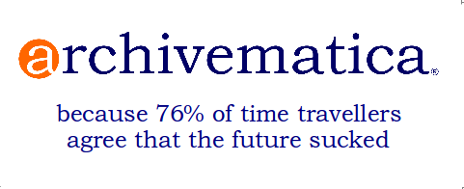
Oplossingen: preservering
Deel van de oplossing:
Open source digital preservation software
Ingest collecties volgens OAIS principes
Creatie AIP, DIPs
Preservation planning
Maar uiteindelijk gaat het om het (her)inrichten van archiveringsworkflows en procedures (wie doet wat?)
Optimaliseren: heeft tijd nodig…
Notes:
The IISH is a research institute and private archive collecting in the field labour history and socio-economical movements (like trade unions but also Greenpeace or Amnesty). The institute was erected in 1935 to literally save collections from the totalitarian regimes of those days and in some case we still rescue collections. In this respect we have a so called safe haven function.

Slide 7
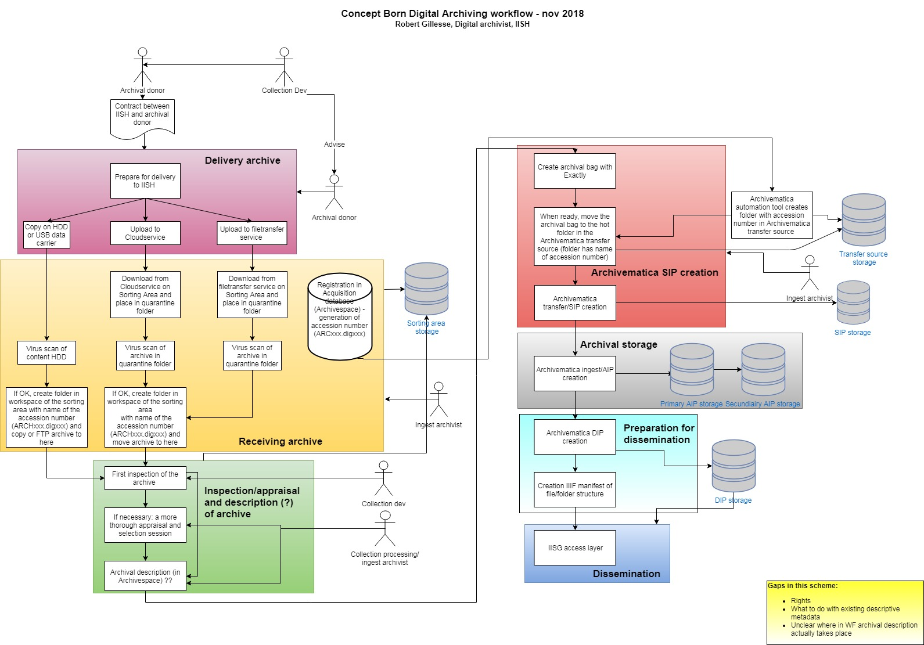
Oplossingen: preservering
Deel van de oplossing:
Open source digital preservation software
Ingest collecties volgens OAIS principes
Creatie AIP, DIPs
Preservation planning
Maar uiteindelijk gaat het om het (her)inrichten van archiveringsworkflows en procedures (wie doet wat?)
Optimaliseren: heeft tijd nodig…
Notes:
The IISH is a research institute and private archive collecting in the field labour history and socio-economical movements (like trade unions but also Greenpeace or Amnesty). The institute was erected in 1935 to literally save collections from the totalitarian regimes of those days and in some case we still rescue collections. In this respect we have a so called safe haven function.

Slide 8
Oplossingen: toegang
  Beginnen met: IIIF viewer die map- en filestructuur van archief laat zien
  Alleen: high level archiefbeschrijving
  Zolang geen toegang beschikbaar: tijdelijk archieven op HD beschikbaar stellen onder strikte voorwaarden
  Planning: komende jaar met nieuwe manieren van toegang en linked data
  Brede discussie binnen IISG over beschikbaarstelling
Notes:
The IISH is a research institute and private archive collecting in the field labour history and socio-economical movements (like trade unions but also Greenpeace or Amnesty). The institute was erected in 1935 to literally save collections from the totalitarian regimes of those days and in some case we still rescue collections. In this respect we have a so called safe haven function.

Slide 9
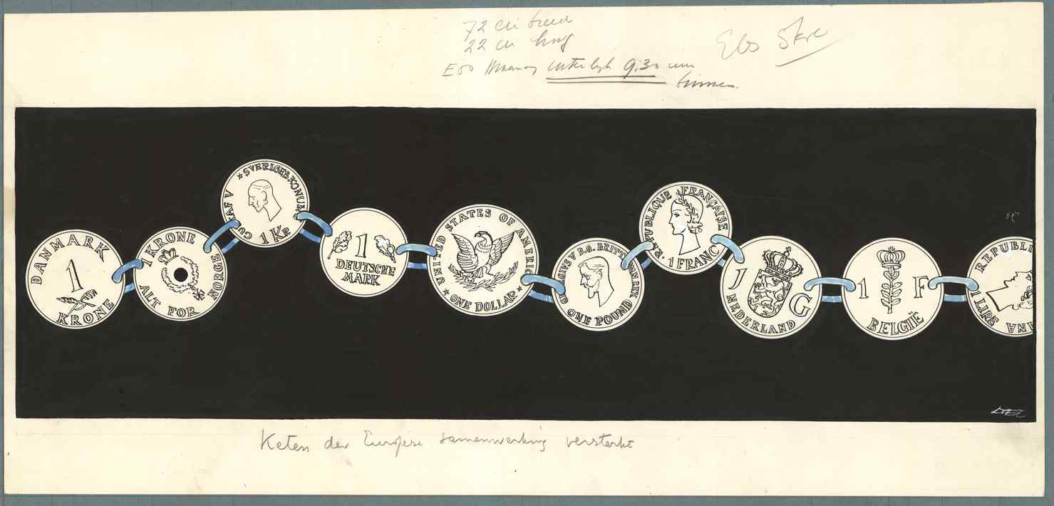
Digitaal geboren archief: de keten
  Born digital archivering: nog meer een keten dan papieren archivering is
  Alle besluiten hebben verregaande invloed op elkaar
  Brede betrokkenheid en discussie over digitale archivering binnen IISG daarom van toenemend belang
Notes:
The IISH is a research institute and private archive collecting in the field labour history and socio-economical movements (like trade unions but also Greenpeace or Amnesty). The institute was erected in 1935 to literally save collections from the totalitarian regimes of those days and in some case we still rescue collections. In this respect we have a so called safe haven function.

